Slide 1
Introductie LA 3 Het ontwerp
Inrichting van een gebied, lj1 p4 in 2023.

Slide 2
Opdracht
Onderzoek
Brainstorm
Alles verzaken en keuzes maken
Definitief ontwerp maken
Deskresearch
Fieldresearch
Inventarisatie
Flowerassociation

Slide 3
Hoe kom je tot je keuze voor het definitieve ontwerp?!
Wat is de vraag van de opdrachtgever?
Wat is de belangrijkste informatie uit het desk research?
Aan de slag met field research! (komt zo uitleg over ☺)
Welke ideeën neem je mee vanuit de brainstorm (de tekening van die vrijdag op het plein & de flower association)?
Als je al deze informatie bij elkaar zet; welke ontwerp ideeën neem je mee voor in je definitieve ontwerp?
Die teken je in op de plattegrond
Die werk je later uit in maquettes.

Slide 4
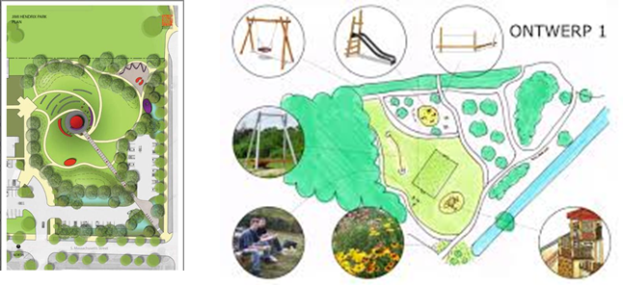
2223 IRG LA3 Het ontwerp
Samenwerken
Dit product maak je met je groepje.
Lever je product in via Teams
Je wordt een groepje feedbackfriends geplaatst
Geef feedback op de producten van anderen en ontvang feedback
Beschrijf in je reflectieverslag hoe je het feedback geven ervaren hebt.
Intro LA = vrijdag 26 mei
Deadline = vrijdag 9 juni
Feedbackfriends = vrijdag 16 juni
Leerdoelen
Na het maken van dit leerarrangement kun je:
Aan de hand van selectiecriteria beargumenteren welke keuze je hebt gemaakt.
Een gedetailleerd ontwerp op schaal maken
Referentiebeelden kiezen om jullie ontwerp mee te verhelderen.
Leerproduct
Een gedetailleerd ontwerp op schaal geïnspireerd op jullie beste idee. Het product bevat: - een tekening op schaal - een legenda - een schaalbalk - een motiverende, aansprekende titel - referentiebeelden om jullie ontwerp mee te verhelderen - een verantwoording van de gemaakte keuzes binnen het ontwerp
Bijeenkomsten
Lessen schaaltekenen
Editorial Review
Bronnen
Gebruik Google om ontwerptekeningen van ontwerpbureaus te kunnen bekijken.
Leerpad - Kies met elkaar jullie beste idee uit. - Maak het ontwerp op schaal (denk goed na over kleurgebruik). - Maak een duidelijke legenda, zodat iedereen begrijpt wat er op jullie ontwerp te zien is. - Schrijf een korte en duidelijke ontwerptoelichting. Wie kan het gebruiken? Wat is het meest opvallend aan jullie ontwerp? Hoeveel gaat het ongeveer kosten? Wat is duurzaam aan jullie plan? Voldoet het aan de ontwerpeisen?
- Kies mooie referentiebeelden om jullie ontwerp zo goed mogelijk te ondersteunen.

Slide 5
Wat gaan we dus in week 4 en 5 doen:
Werken aan LA3, afmaken van:
- een tekening op schaal - een legenda - een schaalbalk - een motiverende, aansprekende titel voor het ontwerp
2. LA 2 afmaken:
Deskresearch (zie uitleg in de presentatie van Thomas)
3. Onderdeel van LA3:
referentiebeelden verzamelen tijdens de deskresearch om jullie ontwerp mee te verhelderen (een collage van foto’s en/of materialen)
4. Opzetten van fieldresearch
Per groep neemt 1 iemand deel aan het fieldresearch team dat vandaag opstart.
Dit team maakt een enquête om omwonende te bevragen. Komende woensdag 31 mei is er tijd om die enquêtes af te nemen. Vrijdag 2 juni kunnen die verwerkt worden.

Slide 6
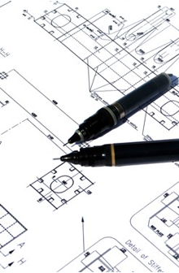
En in week 6:
In week 6 is op vrijdag de deadline voor LA3.
Woensdag;
Definitieve keuzes maken voor het ontwerp
Intekenen op de plattegrond
Eventueel al beginnen aan de maquettes
Vrijdag:
Collage van referentiebeelden afmaken
Schrijf een korte en duidelijke ontwerptoelichting. Wie kan het gebruiken? Wat is het meest opvallend aan jullie ontwerp? Hoeveel gaat het ongeveer kosten? Wat is duurzaam aan jullie plan? Voldoet het aan de ontwerpeisen?
LA3 inleveren!
Deze foto van Onbekende auteur is gelicentieerd onder CC BY-SA

Slide 7
Coaching van leerlingen van Willem van Oranje College
Aanstaande woensdag 31 mei
22 leerlingen en 2 docenten
12.30 tot 14.30 uur (tijdens IBS-les)
Leerlingen rondleiden en vertellen op het Koningsplein over jullie IBS
Terug op school met de groepjes hun ontwerp bespreken en inspiratie/feedback/input geven om het ontwerp te versterken.
Wie wil meedoen?

Slide 8
Planning maken!

